Slide 1
Computer Vision and Deep Learning
Sisteme de Vedere Artificiala – Laborator 12

Slide 2
Computer Vision? Deep Learning?
Vederea artificiala (en: Computer Vision) este un domeniu al inteligentei artificiale care se concentreaza pe interpretarea si intelegerea continutului imaginilor. Scopul principal este de a automatize sarcini pe care sistemul vizual uman le poate face (ex: recunoasterea obiectelor)
- Tehnicile folosite in Computer Vision pot varia de la metode traditionale (procesare de imagini) pana la modele de invatare profunda (Deep Learning)
Invatarea profunda (en: Deep Learning) este un domeniu al ML care utilizeaza retele neuronale pentru a invata din date.
Avantaj: capacitatea de a invata automat caracteristici pentru a rezolva o sarcina, reducand nevoia de interventie umana ( prelucrarea manuala a caracteristicilor prin diferite metode traditionale – procesare de imagini)

Slide 3
Deep Learning inlocuieste Image Processing?
Perceptia generala:
“Deep Learning a facut ca prelucrarea traditionala a imaginilor sa devina depasita”
Realitatea:
“Învățarea profundă și prelucrarea imaginilor sunt unelte eficiente si diferite pentru rezolvarea diverselor probleme.”

Slide 4
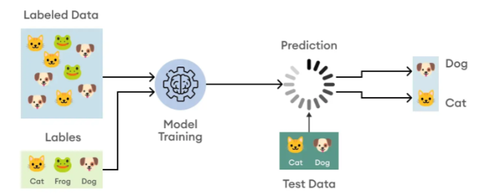
Aplicatii ale Deep Learning
Clasificare (en: Classification)
Construirea unui model astfel incat sa identifice in ce categorie (denumita clasa) apartine o anumita informatie
Fiecare exemplu (imagine) este asociat cu o eticheta, modelul invatand sa recunoasca si sa asocieze pattern-uri din datele de intrare
Exemple: recunoasterea tipurilor de obiecte, diagnosticare medicala, etc

Slide 5
Aplicatii ale Deep Learning
2. Regresia (en: Regression)
- predictia unei valori continue dintr-un set de intrari
- exemplu: predictia preturilor, prognoza vremii, predictia unor viteze

Slide 6
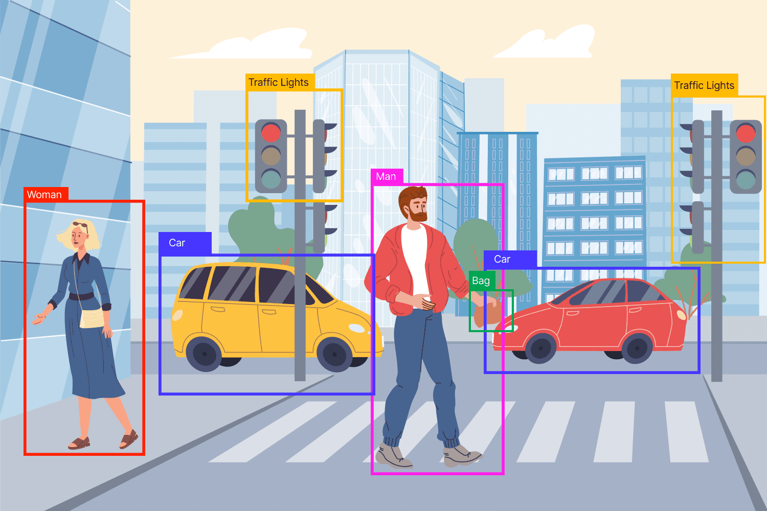
Aplicatii ale Deep Learning
3. Detectarea obiectelor (en: Object detection)
- recunoasterea obiectelor in imagine cat si locatia exacta a acestora printr-un “bounding box”
- exemple: detectie de semne de circulatie, detectia persoanelor, etc
Regresie: pentru localizarea bounding box-ului
Clasificare: pentru a indica tipul obiectului

Slide 7
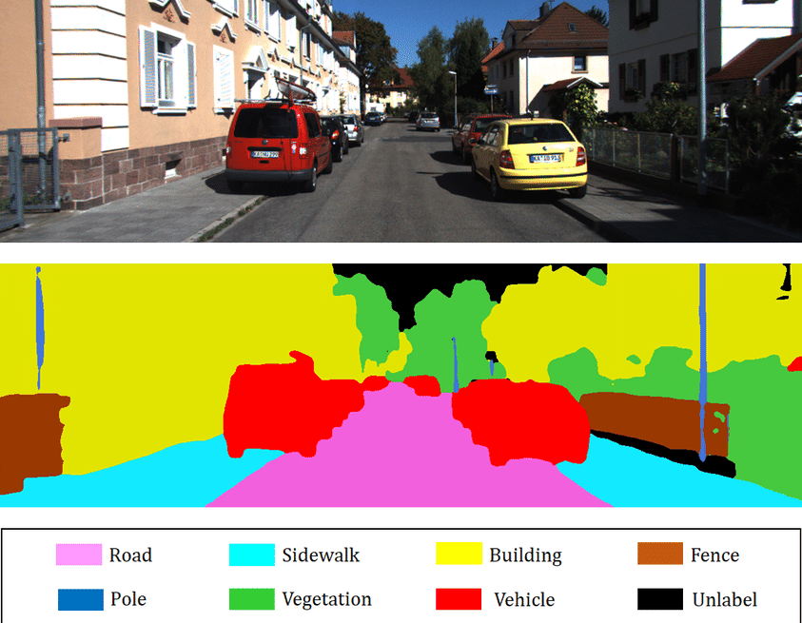
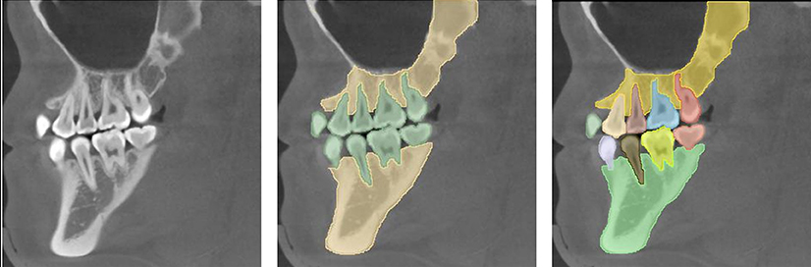
Aplicatii ale Deep Learning
4. Segmentare semantica (en: Semantic segmentation)
- clasificarea fiecarui pixel dintr-o imagine intr-o categorie specifica
- exemple: aplicatii medicale pentru identificarea tesuturilor sau tumorilor; in vehiculele autonome pentru intelegerea
mediului inconjurator

Slide 8
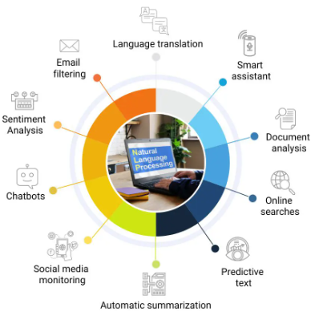
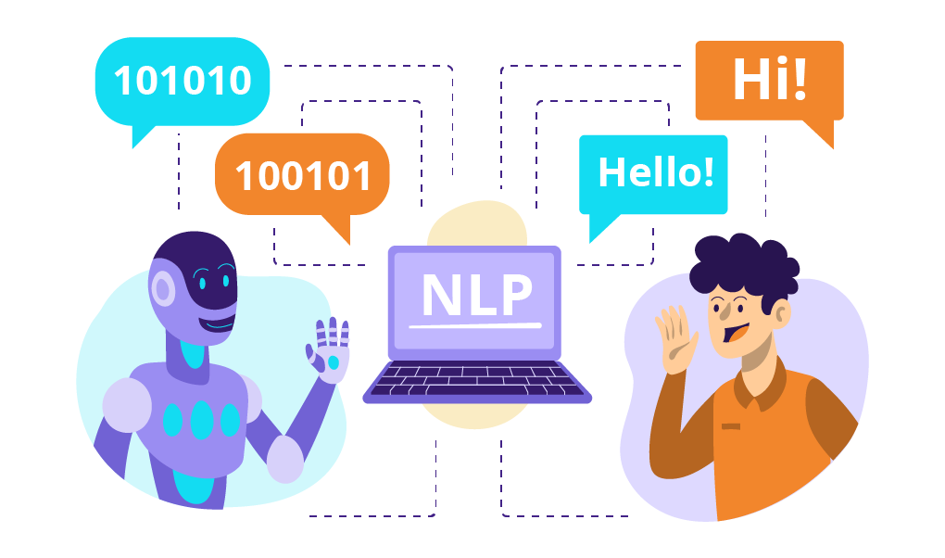
Aplicatii ale Deep Learning
5. Procesarea limbajului natural (Natural Language Processing)
- interpretarea si generarea limbajului uman de catre un calculator (sistem)

Slide 9
Exemplificare – clasificarea imaginilor utilizand webcam/smartphone
demoDeepLearningMobile.mlx
demoDeepLearningWebcam.mlx

